Slide 1




INFORME DE GESTIÓN

Slide 2



RENDICIÓN DE CUENTAS
COMUNA 3
MAYO 2023

Slide 3


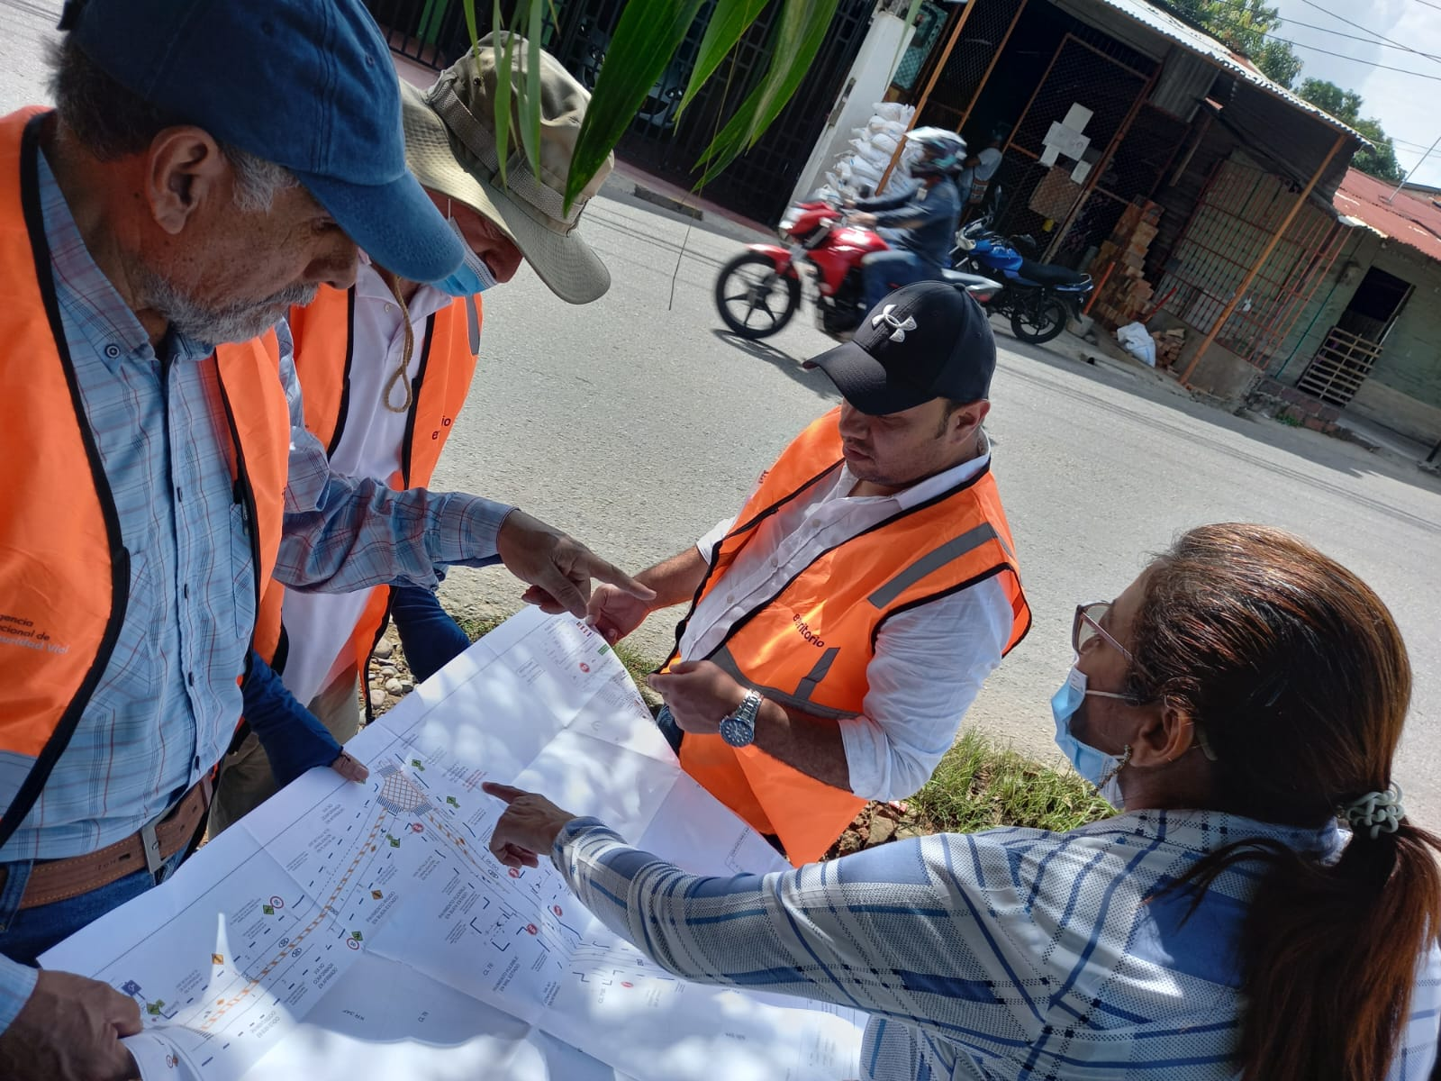
ACCIONES PLAN LOCAL DE SEGURIDAD VIAL
PROGRAMA PEQUEÑAS GRANDES OBRAS (PGO)
DISEÑO PARA IMPLEMENTACIÓN DE MEDIDA DE SEGURIDAD VIAL PARA TRÁFICO CALMADO
APOYO TERRITORIAL
Diagonal 60 calle 77 vía Llanito
(Institución Educativa Juan Francisco Sarasti).
Presupuesto programado para Ejecución- ANSV
$192.000.000

Slide 4
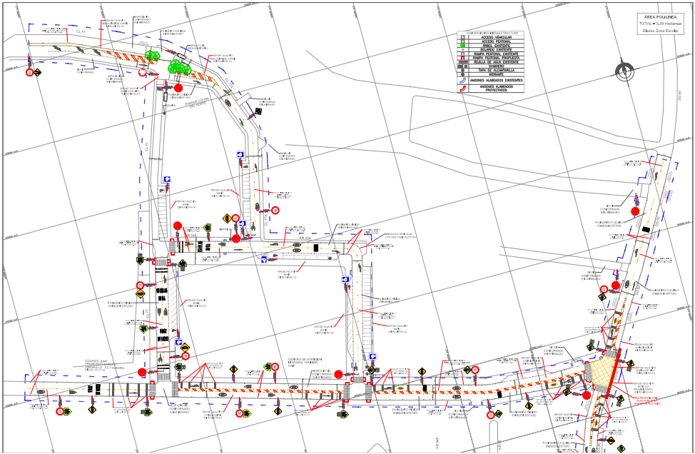
DISEÑO PARA IMPLEMENTACIÓN DE MEDIDA DE SEGURIDAD VIAL PARA TRÁFICO CALMADO
Diagonal 60 calle 77 vía Llanito
(Institución Educativa Juan Francisco Sarasti).

Slide 5
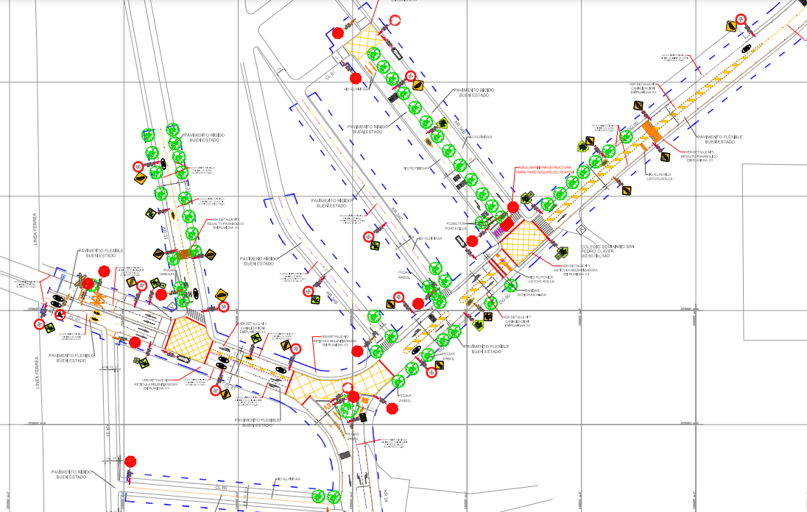
IP.174. ACCIONES PLAN LOCAL DE SEGURIDAD VIAL
PROGRAMA PEQUEÑAS GRANDES OBRAS (PGO)
DISEÑO PARA IMPLEMENTACIÓN DE MEDIDA DE SEGURIDAD VIAL PARA TRÁFICO CALMADO
APOYO TERRITORIAL
Calle 61 diagonal 60 y carrera 34
(cruce Postobón)
Para gestión 2023
$85.000.000

Slide 6
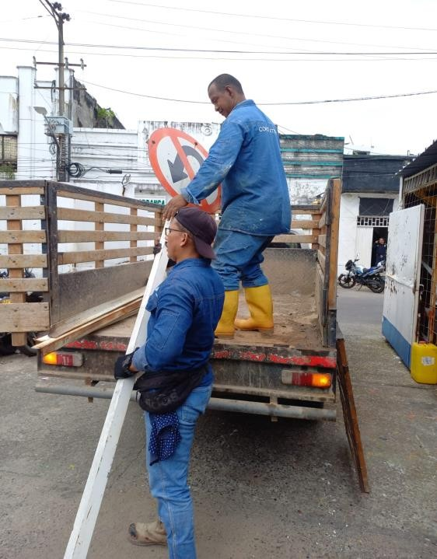

SEÑALIZACIÓN VERTICAL-ITTB
Mantenimiento a 10 señales verticales:
-Barrio Belén. Carrera 33 entre Calles 76 y 77.
-Barrio La Libertad. Calle 73 con Carrera 23.
Inversión
$2.000.000

Slide 7

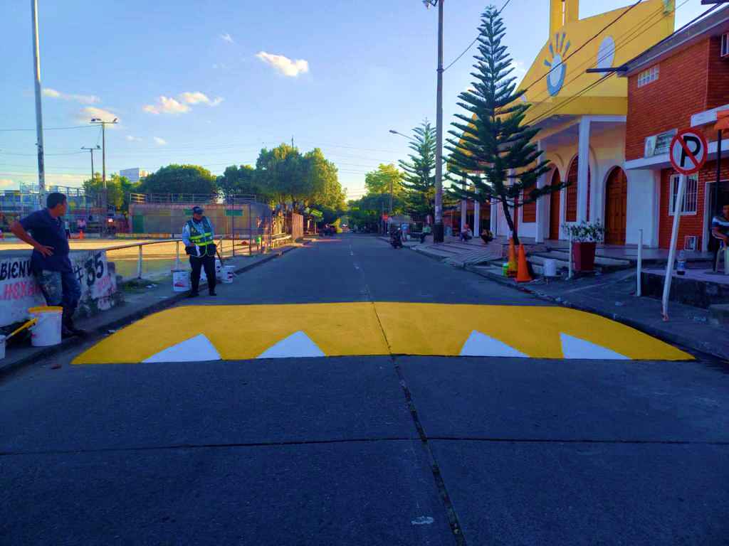
DEMARCACIÓN HORIZONTAL-ITTB
150 METROS LINEALES
348 METROS CUADRADOS
BARRIO GAITÁN
BARRIO LA LIBERTAD
BARRIO BELÉN
BARRIO LA FLORESTA
Inversión
$24.715.000

Slide 8

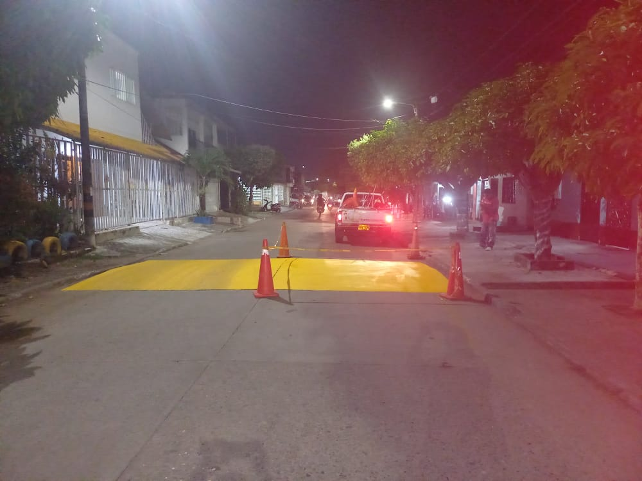
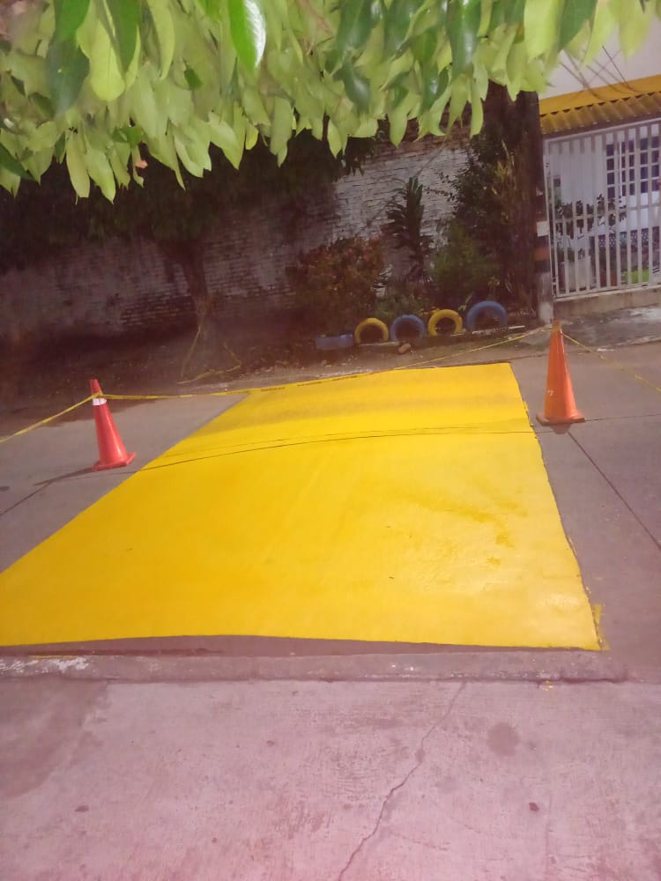
DEMARCACIÓN HORIZONTAL-ITTB
BARRIO GAITÁN
Carrera 36 entre Calles 61 y 64
72,15 m²

Slide 9
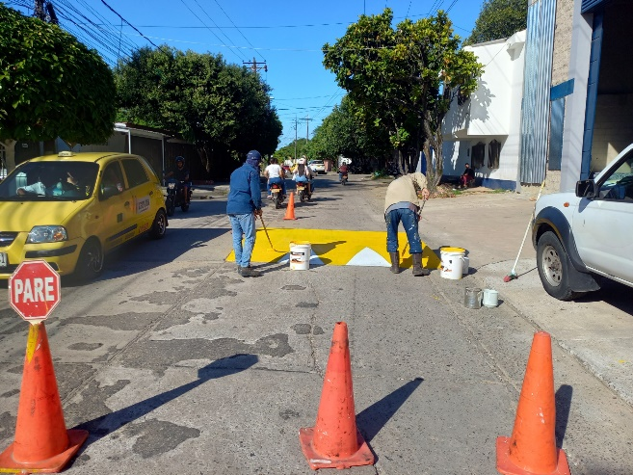
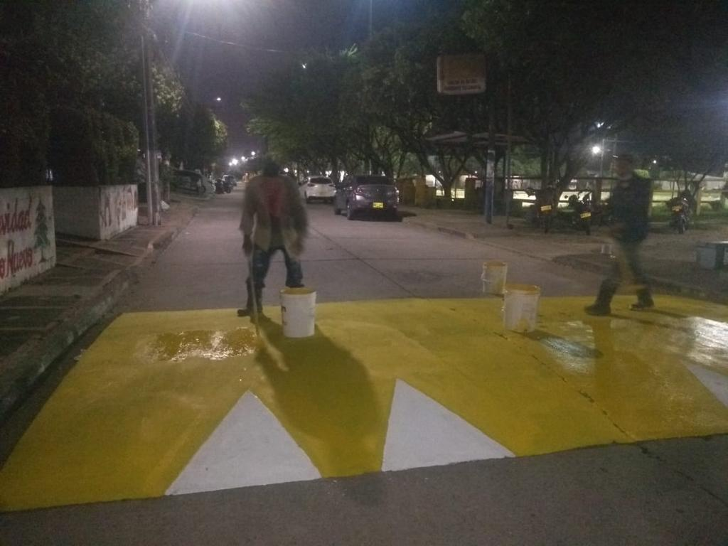
DEMARCACIÓN HORIZONTAL-ITTB
BARRIO LA LIBERTAD
Calles 71, 72 y 73 con Carreras 23 y 24
114,61 m²
20 m

Slide 10

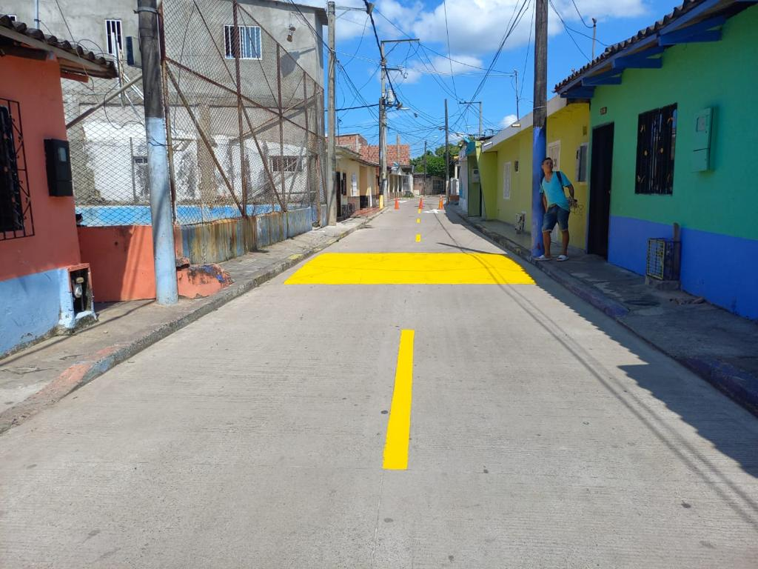
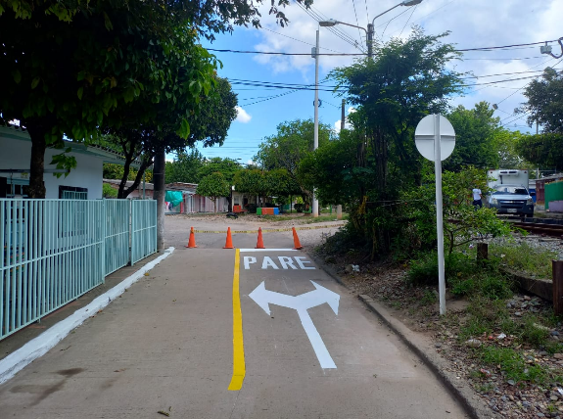
DEMARCACIÓN HORIZONTAL-ITTB
BARRIO BELÉN
Carrera 33 entre Calle 76 y 77A
65 m²
130 m

Slide 11
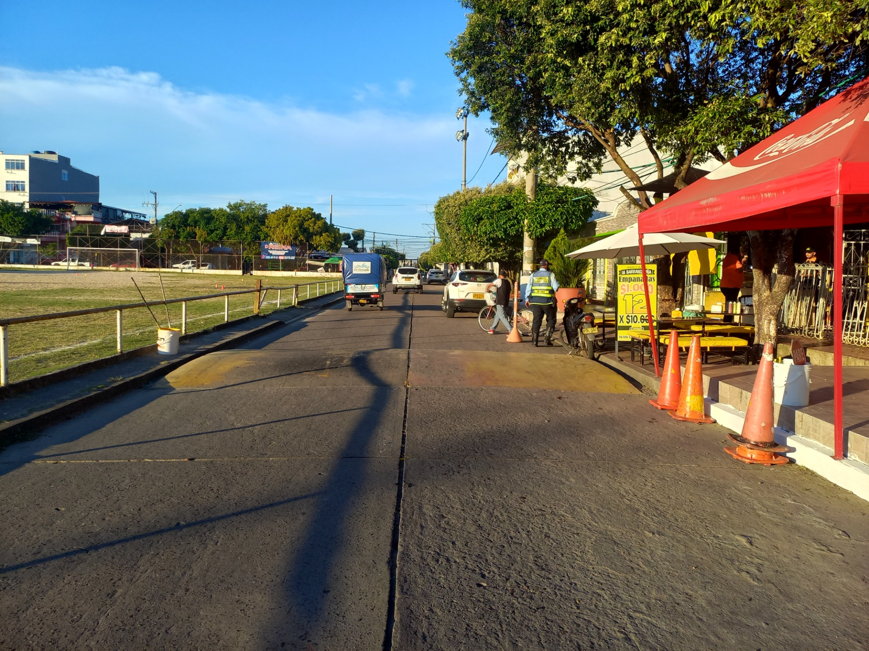
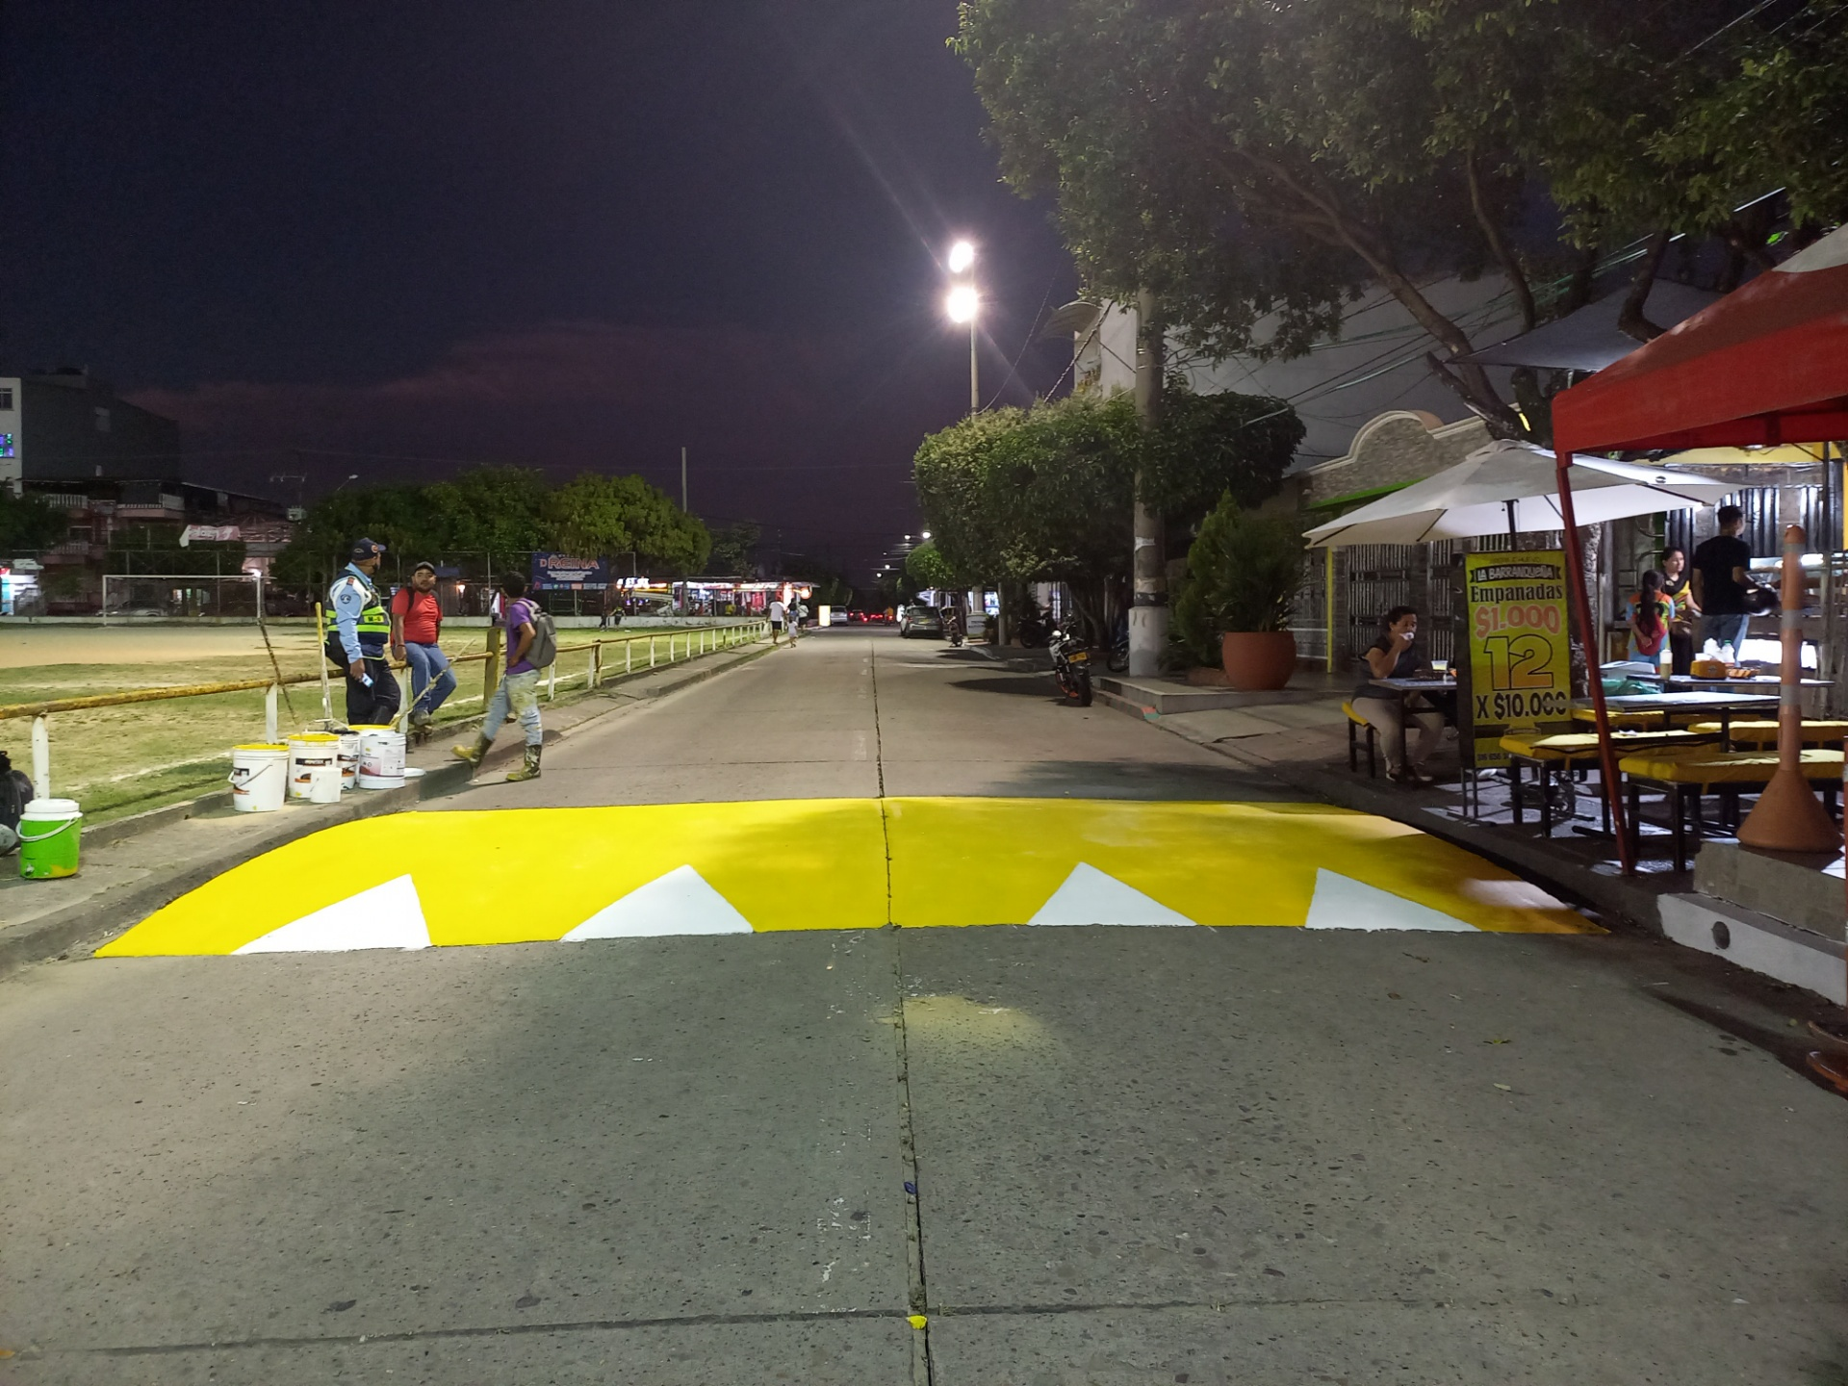
DEMARCACIÓN HORIZONTAL-ITTB
BARRIO LA FLORESTA
Calle 73 con Carrera 32 (Cancha)
96,2 m²

Slide 12


CONTRATO 068-22
“OBRA PARA LA INSTALACIÓN DE ELEMENTOS DE SEÑALIZACIÓN Y CONSTRUCCIÓN DE REDUCTORES DE VELOCIDAD”
Barrios
Instituciones Educativas
Luis Eleazar - Calles 75 a 76B, Cras 31 a 32.
20 de Enero - Carrera 21 entre Calle 74 y 76
Santa Isabel - Calle 77 No. 30-34
La Floresta - Carrera 31 con Calle 71
La Floresta - Carrera 33 con Calle 73
La Floresta - Calle 75 entre Carrera 31 y 32
La Libertad - Calle 73 y 72 con Carrera 24
La Paz - Diagonal 60 entre Calle 75B y 77
Sede F – Lara Parada
INSTITUTO TÉCNICO SUPERIOR DE COMERCIO
Sede A
Sede B – La Libertad
Sede C – Belén

Slide 13
CONTRATO 068-22
“OBRA PARA LA INSTALACIÓN DE ELEMENTOS DE SEÑALIZACIÓN Y CONSTRUCCIÓN DE REDUCTORES DE VELOCIDAD”
Actividades Realizadas
Pintura líneas de carril
663 metros lineales
Pintura marcas viales
384 m²
Inversión
$95.281.752
Señalización vertical
41 señales verticales
Bandas transversales
17 grupos de bandas (76 m²)
Resalto en concreto
1 resalto (6,85 m)
Resalto portátil
2 resaltos (13 m)
Tachas reflectivas
75 tachas

Slide 14
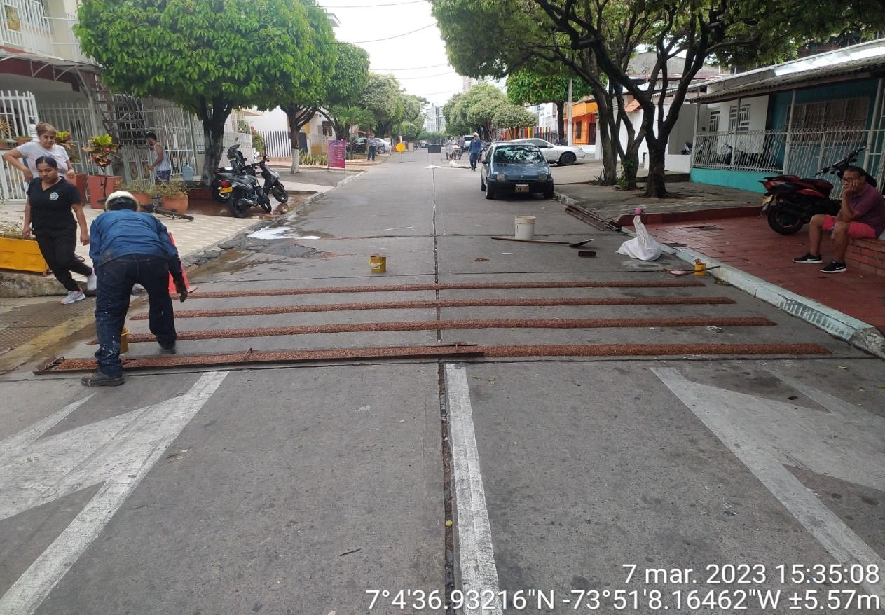
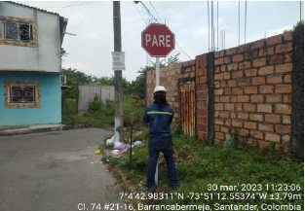
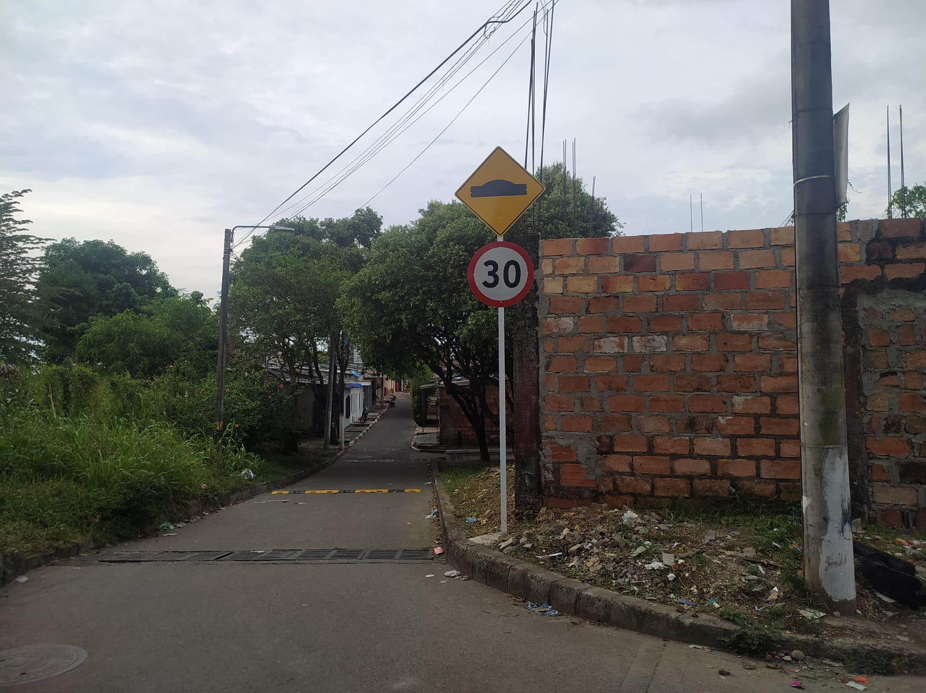
CONTRATO 068-22
“OBRA PARA LA INSTALACIÓN DE ELEMENTOS DE SEÑALIZACIÓN Y CONSTRUCCIÓN DE REDUCTORES DE VELOCIDAD”
Calle 73 y 72 con Carrera 24. Barrio La Libertad
Carrera 31 con Calle 71. Barrio La Floresta
Carrera 21 entre Calle 74 y 76. Barrio 20 de Enero

Slide 15

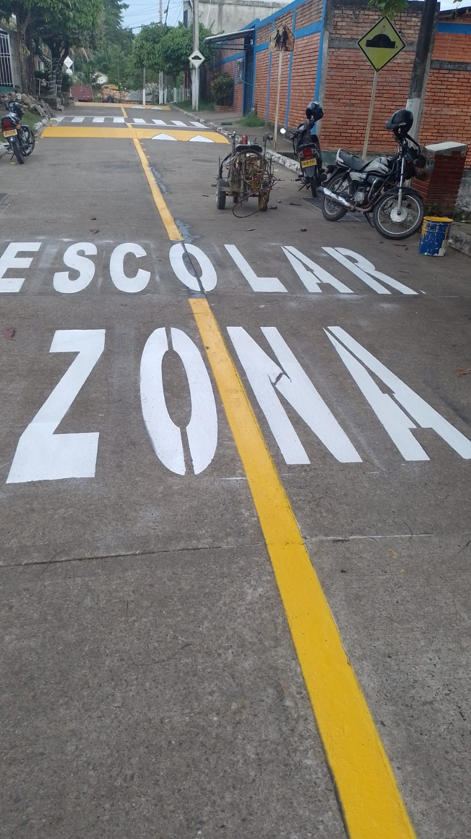
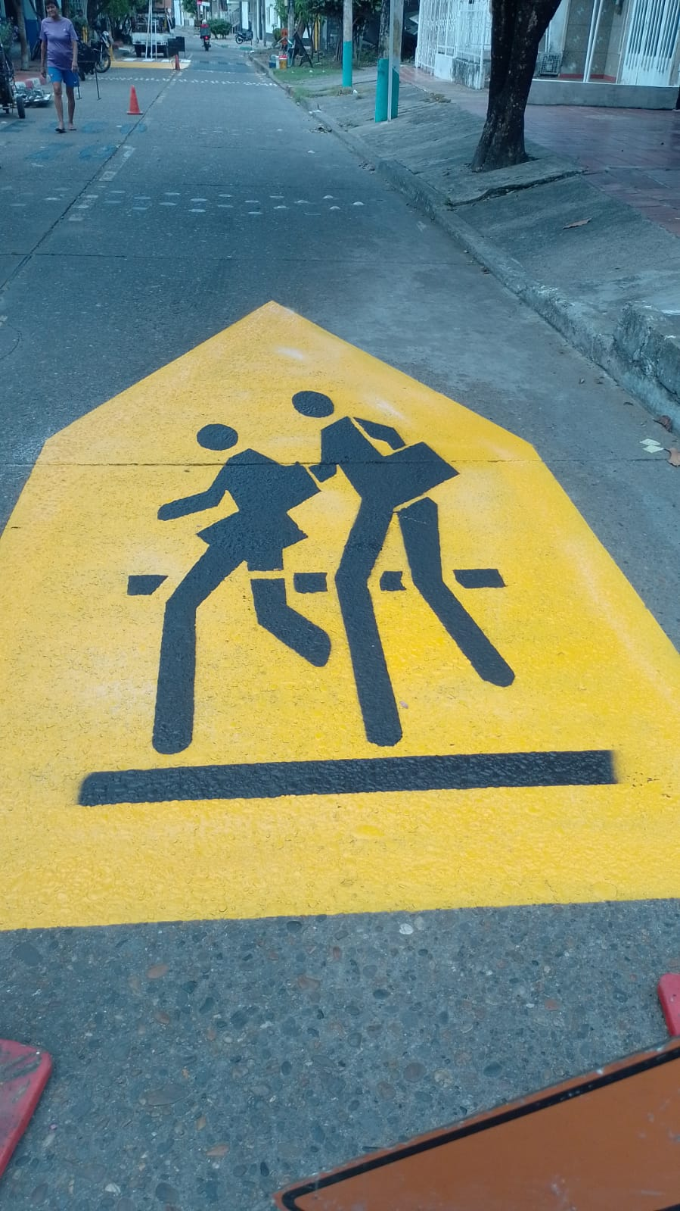
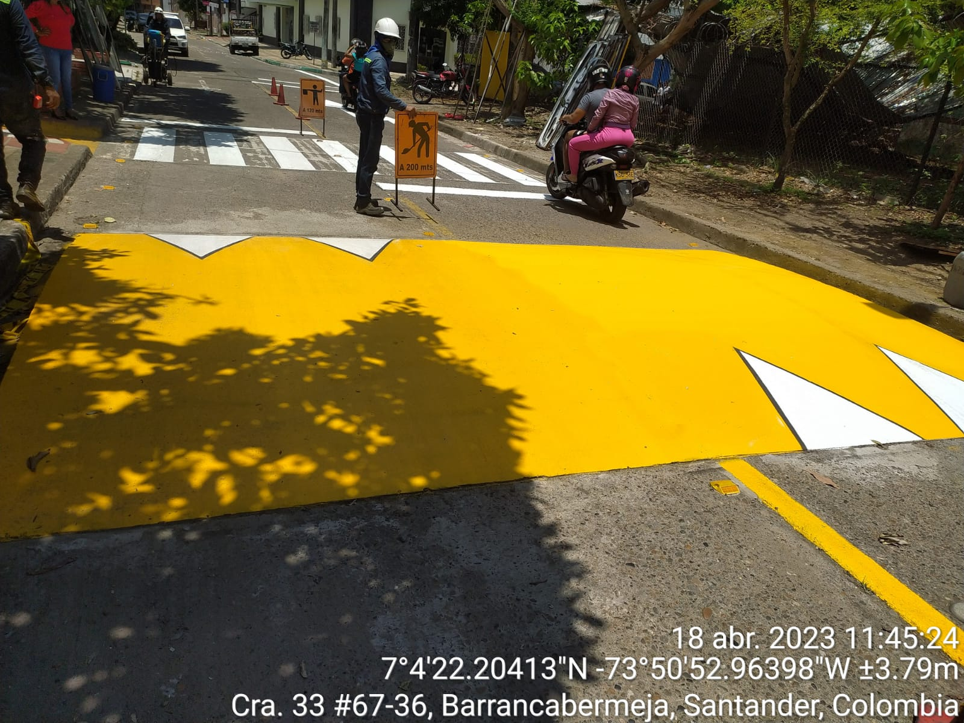
CONTRATO 068-22
“OBRA PARA LA INSTALACIÓN DE ELEMENTOS DE SEÑALIZACIÓN Y CONSTRUCCIÓN DE REDUCTORES DE VELOCIDAD”
I.T.S.C - Sede C: Belén.
Cra 33 No. 67-10
I.T.S.C - Sede F: Lara Parada.
Cra 33 No. 52-20
I.T.S.C - Sede B: La Libertad.
Calle 73 No. 21-39

Slide 16
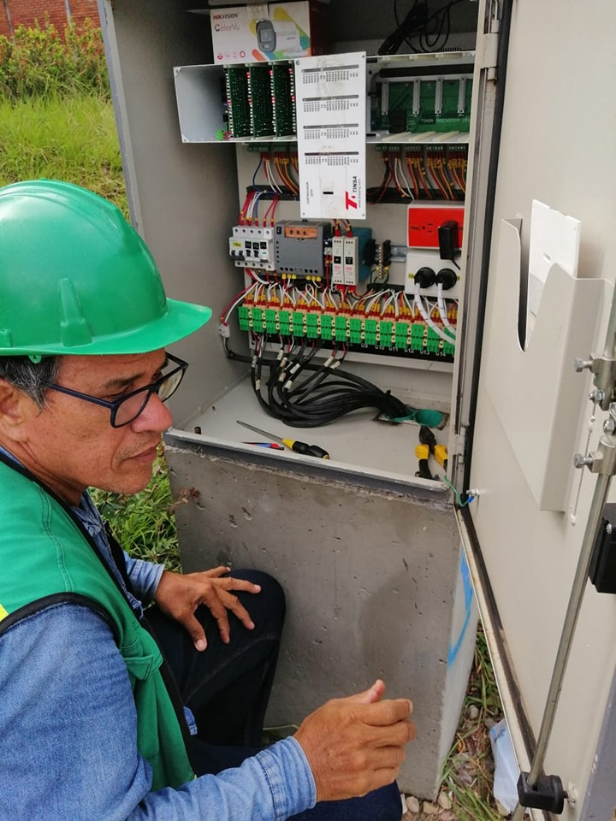
MANTENIMIENTO RED DE SEMAFORIZACIÓN

Slide 17
CAPACITACIONES Y CAMPAÑAS
PERIODO 2020-2023
Para promover la seguridad vial se realizaron capacitaciones y campañas a empresas, instituciones educativas y comunidad en general.
2020
No se realizaron por pandemia.
2021
Total capacitados 151
2022
Total capacitados 2676
2023
Total capacitados 275
TOTAL
3102 capacitados

Slide 18
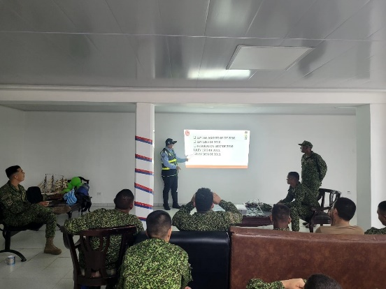
CAPACITACIONES Y CAMPAÑAS
PERIODO 2021
CAPACITACIONES PERIODO 2021
FECHA | ESTRATEGIA | SECTOR | ASISTENTES
6/08/2021 | CAPACITACION A EMPRESAS | ARMADA NACIONAL | 25
10/08/2021 | CAPACITACION A EMPRESAS | LME | 30
9/10/2021 | CAPACITACION A EMPRESAS | ISMOCOL | 25
11/11/2021 | CAPACITACION A EMPRESAS | VEOLIA | 59
24/11/2021 | CAPACITACION A EMPRESAS | PGI - SAS | 12
 |  | TOTAL | 151

Slide 19
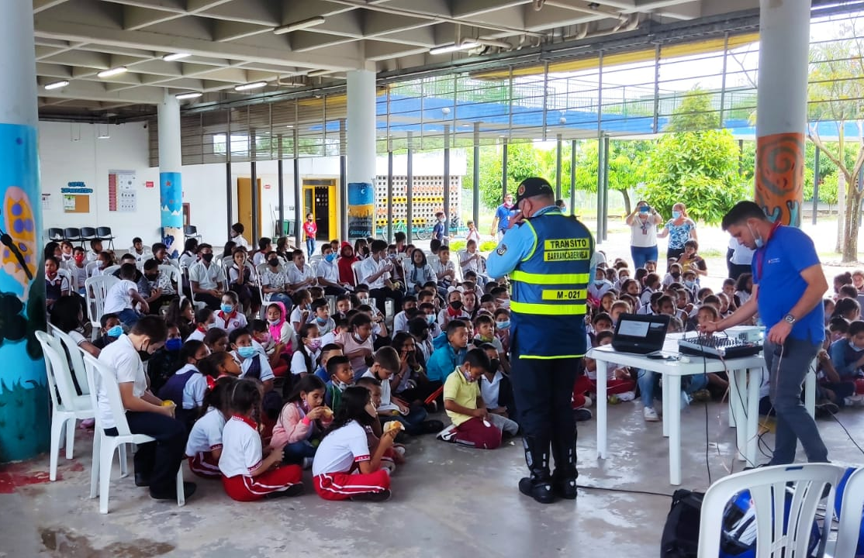
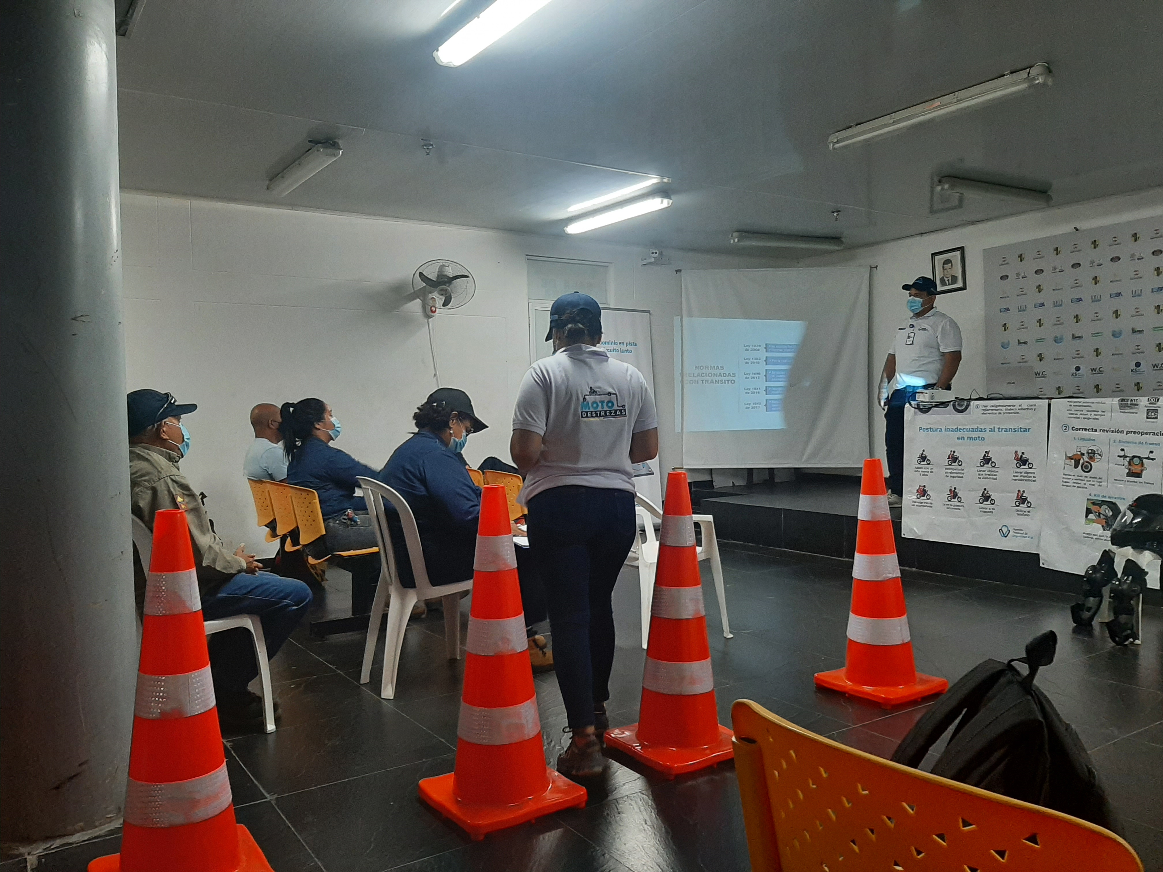
CAPACITACIONES Y CAMPAÑAS
PERIODO 2022
CAPACITACIONES PERIODO 2022
FECHA | ESTRATEGIA | SECTOR | ASISTENTES
1/03/2022 | CAPACITACION I.E- ESTUDIANTES | I.E JUAN FRANCISCO SARASTI | 1439
11/05/2022 | CAPACITACION EMPRESAS | ARMADA NACIONAL | 37
20/05/2022 | CAPACITACION EMPRESAS | SECRETARIA DE INFRAESTRUCTURA | 40
27/05/2022 | SOCIALIZACIÓN DECRETO 116 | ECOPETROL | 25
ENE-MAYO | MOTODESTREZAS - ANSV | USUARIOS VARIOS | 86
ABR-MAYO | EN LA VIA ABRAZA LA VIDA- ANSV | USUARIOS VARIOS | 291
Jun a Sept | Programa Abraza la Vida - ANSV | Diferentes actores viales | 291
Jun a Sept | Programa Motodestrezas - ANSV | Motociclistas | 132
10-12/07/22 | Ruta Nacional por la Seguridad Vial- ANSV- ITTB | Diferentes actores Viales y Empresas | 60
25/08/2022 | Capacitación a Empresas | Armada Nacional - Puesto Fluvial | 29
8/09/2022 | Capacitación a Docentes | I.E. Juan Francisco Sarasti | 46
4/10/2022 | CAMPAÑA DEL USO DEL CINTURON | ECOPETROL | 200
 |  | TOTAL | 2676

Slide 20
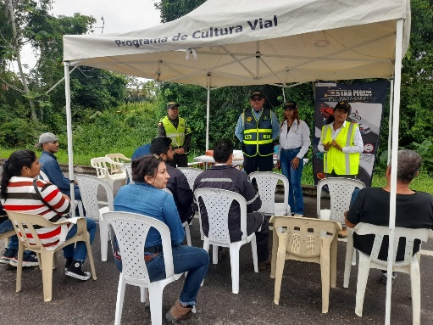
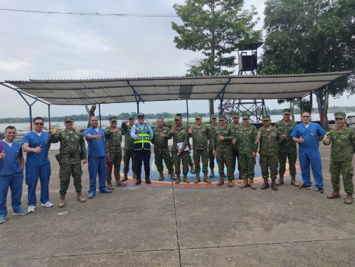
CAPACITACIONES Y CAMPAÑAS
PERIODO 2023
CAPACITACIONES PERIODO 2023
FECHA | ESTRATEGIA | SECTOR | ASISTENTES
19/04/2023 | Capacitación Empresas | Ecopetrol | 100
20/04/2023 | Capacitación Empresas | Armada Nacional | 25
21/04/2023 | Campaña de seguridad vial Barranca-Yondo | Via Barranca -Yondo | 150
 |  | TOTAL | 275

Slide 21
GRACIAS

